Slide 1




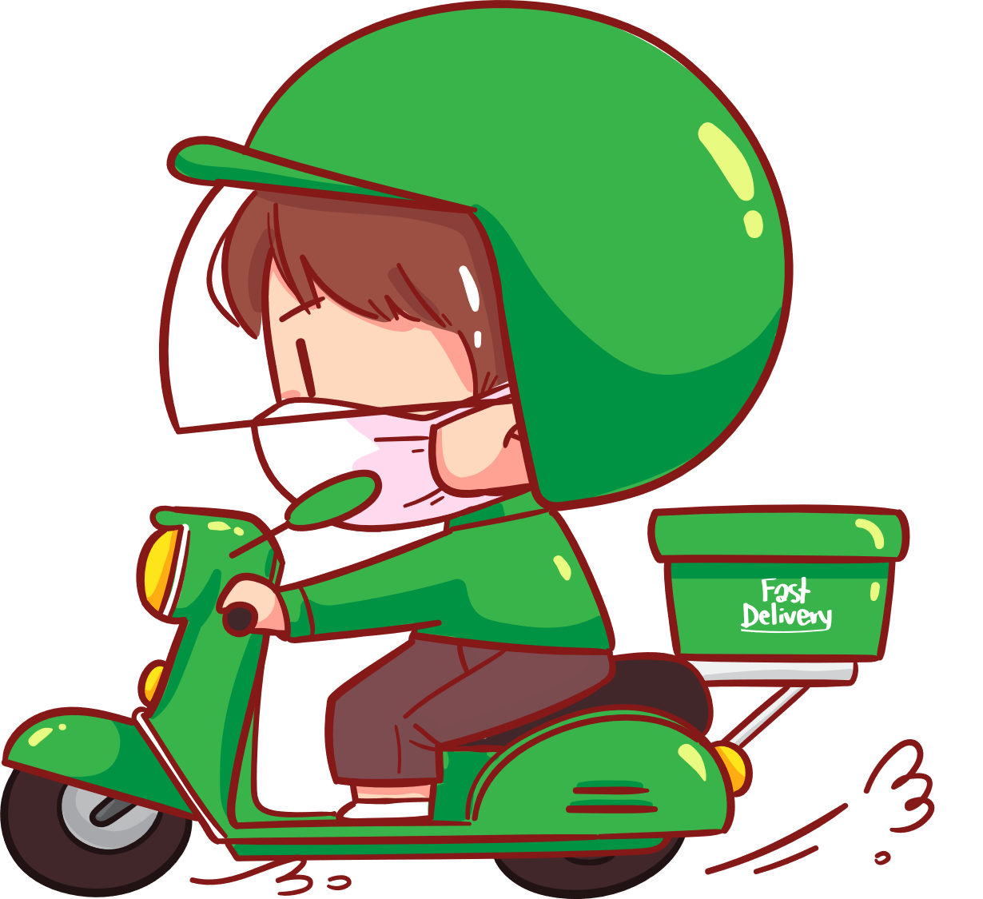


Slide 2



Slide 3

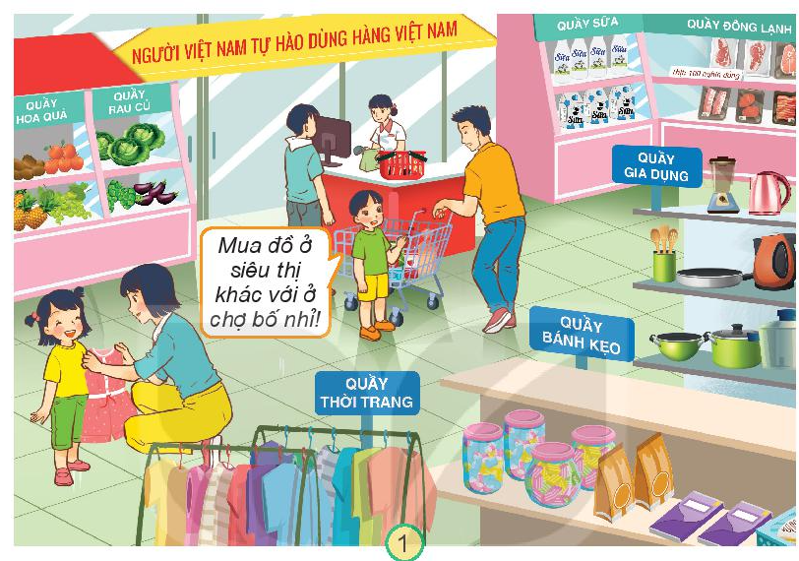
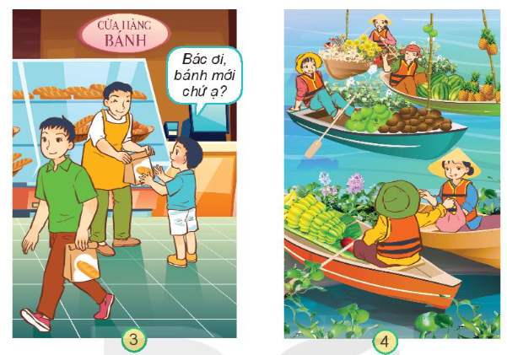
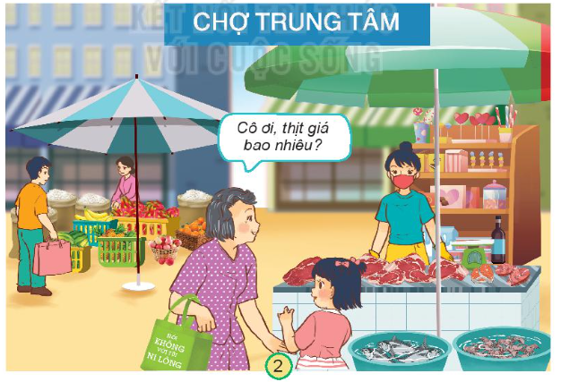
1. Quan sát tranh và cho biết Hoạt động mua bán thường diễn ra ở đâu?
Siêu thị
Chợ truyền thống
Cửa hàng
Chợ nổi

Slide 4

Kể thêm một số địa điểm, cách mua bán khác.
- Trung tâm thương mại
- Mua hàng online

Slide 5


2. Quan sát hình ảnh SGK em hãy thảo luận để thực hiện các yêu cầu:
Siêu thị trưng bày hàng hóa như thế nào?
Ở chợ hàng hoá trưng bày ở đâu?
Chợ nổi hàng hoá sắp xếp thế nào?
Cách mua, lựa chọn hàng hoá và trả tiền ở siêu thị, ở chợ khác nhau thế nào?

Slide 6
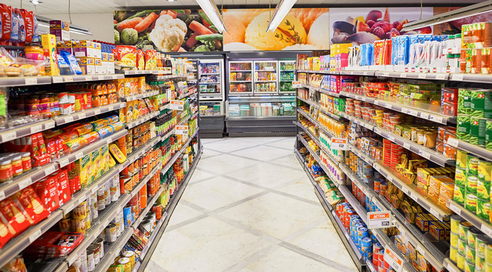
- Hàng hóa ở siêu thị được trưng bày trên kệ rất khoa học, gọn gàng, chia thành từng quầy riêng biệt.
- Giá tiền có sẵn ở từng loại hàng. Khách hàng tự chọn đồ xong ra quầy tính tiền.

Slide 7
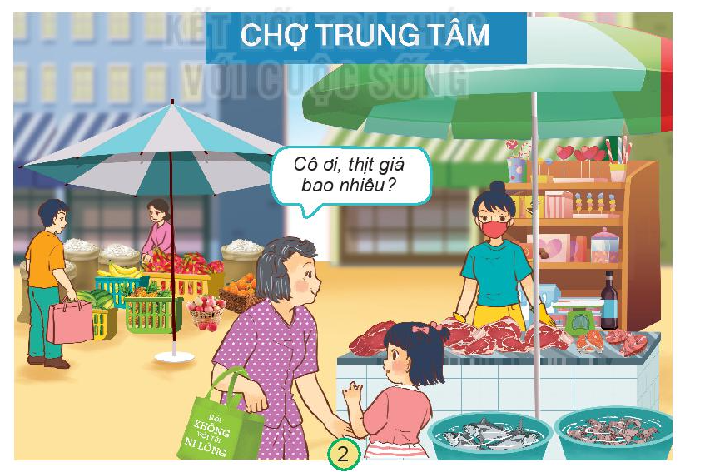
- Ở chợ, hàng hóa được bày bán trên sạp, trong rổ, chậu, …
- Người mua cần hỏi giá tiền và có thể trả giá.

Slide 8
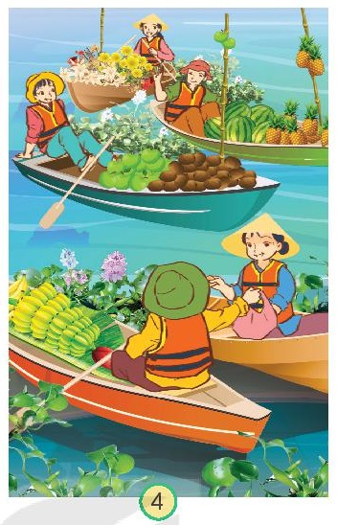
Ở chợ nổi, hàng hóa được sắp xếp trên các thuyền, ghe...
-Mọi người mua bán với nhau ngay trên sông nước.

Slide 9
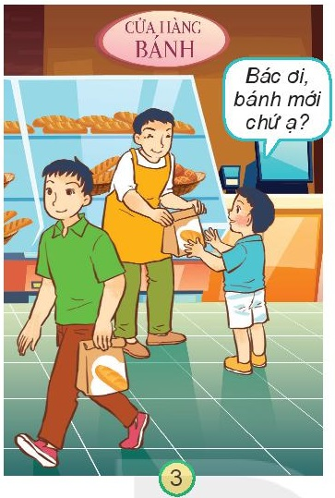
- Ở cửa hàng, hàng hóa được để trong tủ, trên kệ ngăn nắp.
- Giá tiền có sẵn trên hàng hoặc trong menu. Khách chọn đồ xong ra quầy tính tiền.

Slide 10

Hoạt động mua bán diễn ra ở nhiều địa điểm khác nhau. Ở mỗi địa điểm đó có cách trưng bày hàng hoá khác nhau và cách mua bán cũng khác nhau.

Slide 11
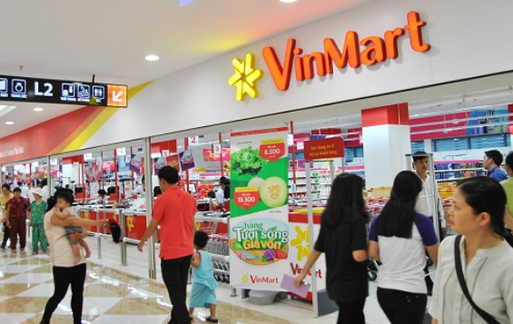
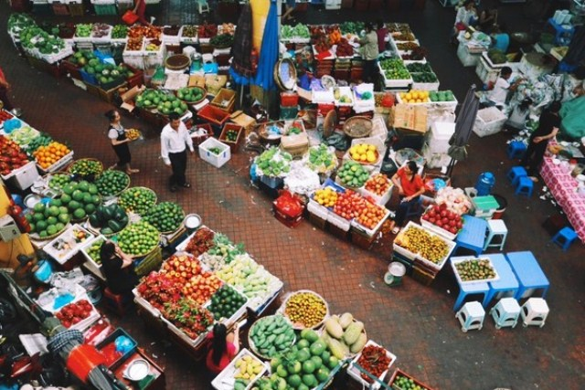
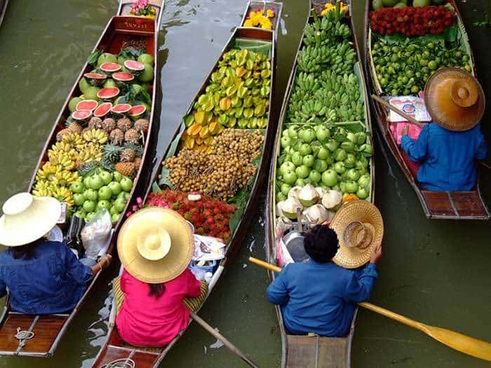
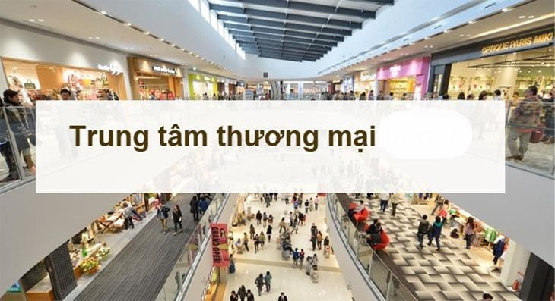
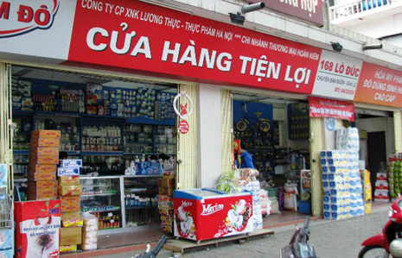
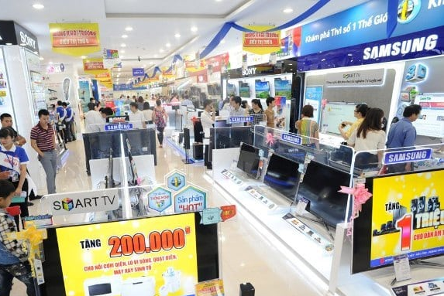
Một số nơi mua bán hàng hóa trên thực tế.

Slide 12
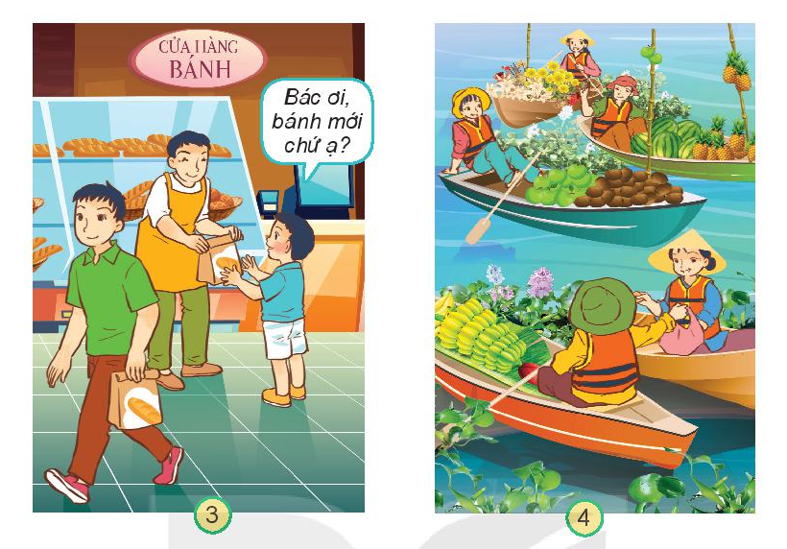
3. Vì sao cần lựa chọn hàng hóa trước khi mua?
Lựa chọn hàng hóa trước khi mua để đảm bảo chất lượng, thực phẩm tươi ngon, rõ nguồn gốc xuất xứ, ngày sản xuất, hạn sử dụng; chọn được hàng phù hợp giá tiền, sở thích và nhu cầu của người dùng, ...

Slide 13



Slide 14
Chuẩn bị cho năm học mới, em cùng các bạn lập kế hoạch mua đồ dùng học tập.
1. Hãy kể tên những đồ dùng học tập cần mua.
Bút viết, vở, mực, bút chì, tẩy, thước kẻ, màu vẽ, hộp bút, cặp sách, …
2. Lập danh sách mua các loại đồ dùng đó theo thứ tự ưu tiên.
STT | Tên đồ dùng | Số lượng | Nơi mua
1 | Bút viết | 2 | Cửa hàng A
2 | Vở | 10 | Nhà sách …
3 | Thước kẻ | 1 | Nhà sách …
4 | … | … | …
5 | … | … | …

Slide 15


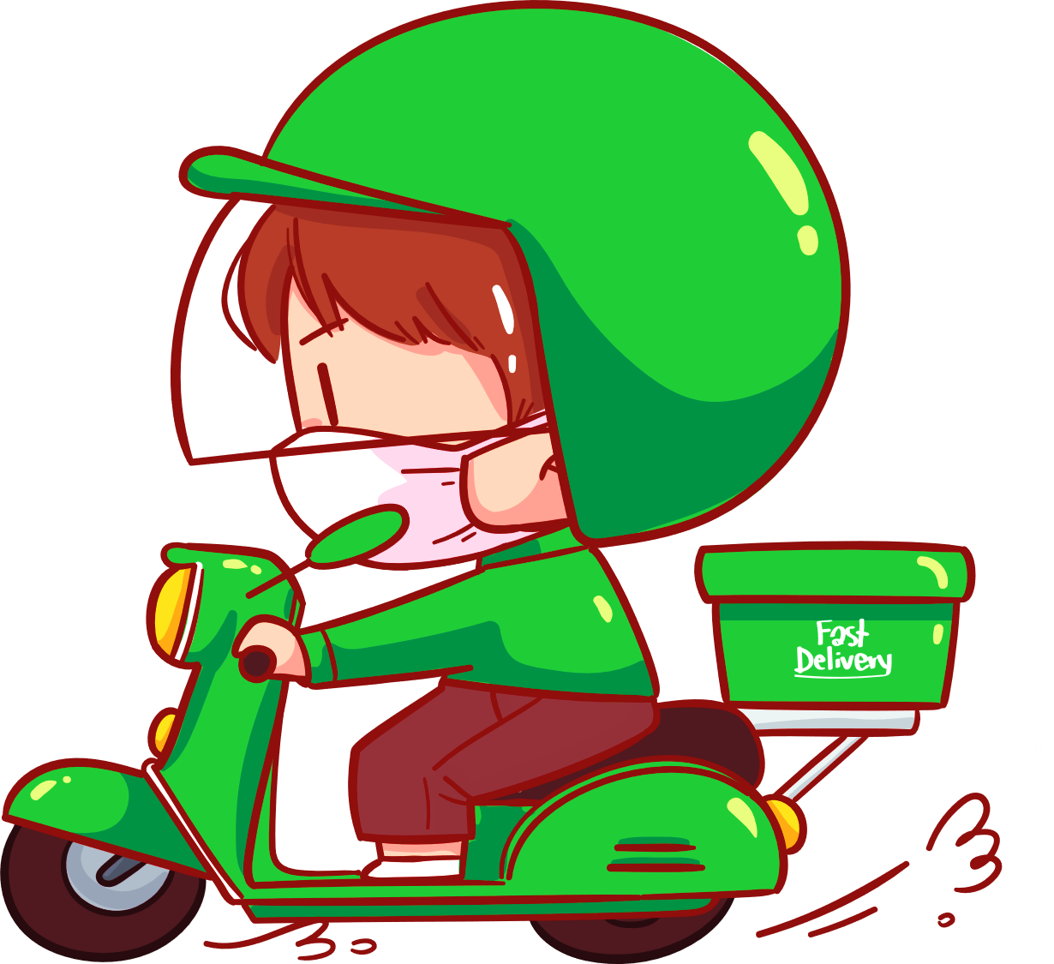

Slide 16



Em hãy đề xuất cách lựa chọn khi mua một loại hàng hóa.
Khi mua một loại hàng hóa cần phải xác định giá tiền, chất lượng của sản phẩm đó.
Cách lựa chọn khi mua một loại hàng hóa:
Chọn hàng hóa có ghi rõ nguồn gốc xuất xứ, thành phần, ngày sản xuất và hạn sử dụng.
Phù hợp với túi tiền, sở thích và nhu cầu của người dùng.

Slide 17


Slide 18


